Slide 1









The Image Iterator

Slide 2
The Image Iterator

Slide 3
Teamprojekt SoSe 2021 - „Automatisierung professioneller Bildbearbeitungsprogramme“
Erstellung eines Plug-ins für Adobe Lightroom Classic zur automatischen Bearbeitung mehrerer Bilder
Programmierprojekt, ergänzend dazu Vorlesung "Software Engineering", empfohlen ab dem 4. Fachsemester für alle Studiengänge der Informatik (Informatik, Medieninformatik etc.)
Sammeln (erster) praktischer Erfahrungen und Arbeiten in zufällig zusammengestellten Teams
Vorgehensmodell des Projekts: Scrum
Verwaltung des Projekts: GitHub

Slide 4

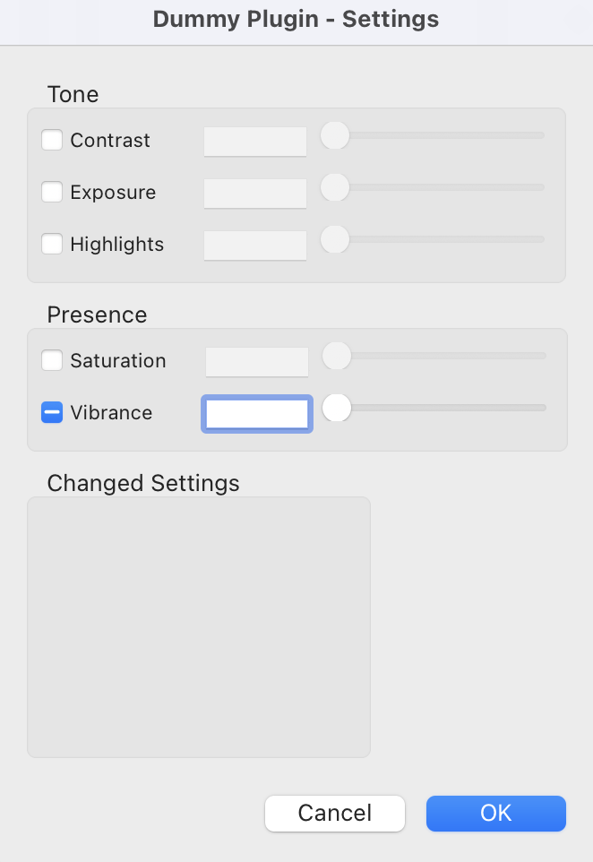
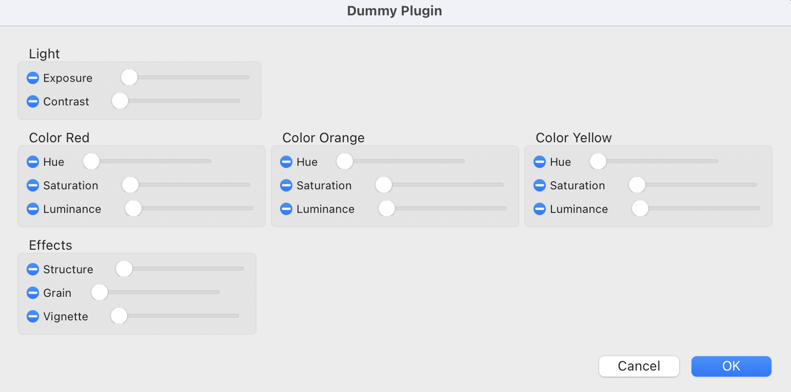
Die ersten Schritte zum fertigen Plug-in
Wie erstellt man sein eigenes Plug-in?
Skriptsprache Lua
Lightroom Software Development Kit
Theorie > Praxis
Einarbeitung und Auseinandersetzung mit der Entwicklungsumgebung
Teambildung: Wie arbeitet man mit mehreren Personen an einem Projekt/Code?

Slide 5

Github Repository und Live Demo

Slide 6

Conclusio
viele Schwierigkeiten und Herausforderungen
Einarbeitung und Theorie
Organisation, Zeitmanagement
Arbeiten im Team
Programmieren, Debugging und Testing
Wissen erweitert
praktische Erfahrungen gesammelt
Arbeiten im Team
Bessere Programmierkenntnisse und Umgang mit Schwierigkeiten
Spaß und neue Freunde gefunden

Slide 7

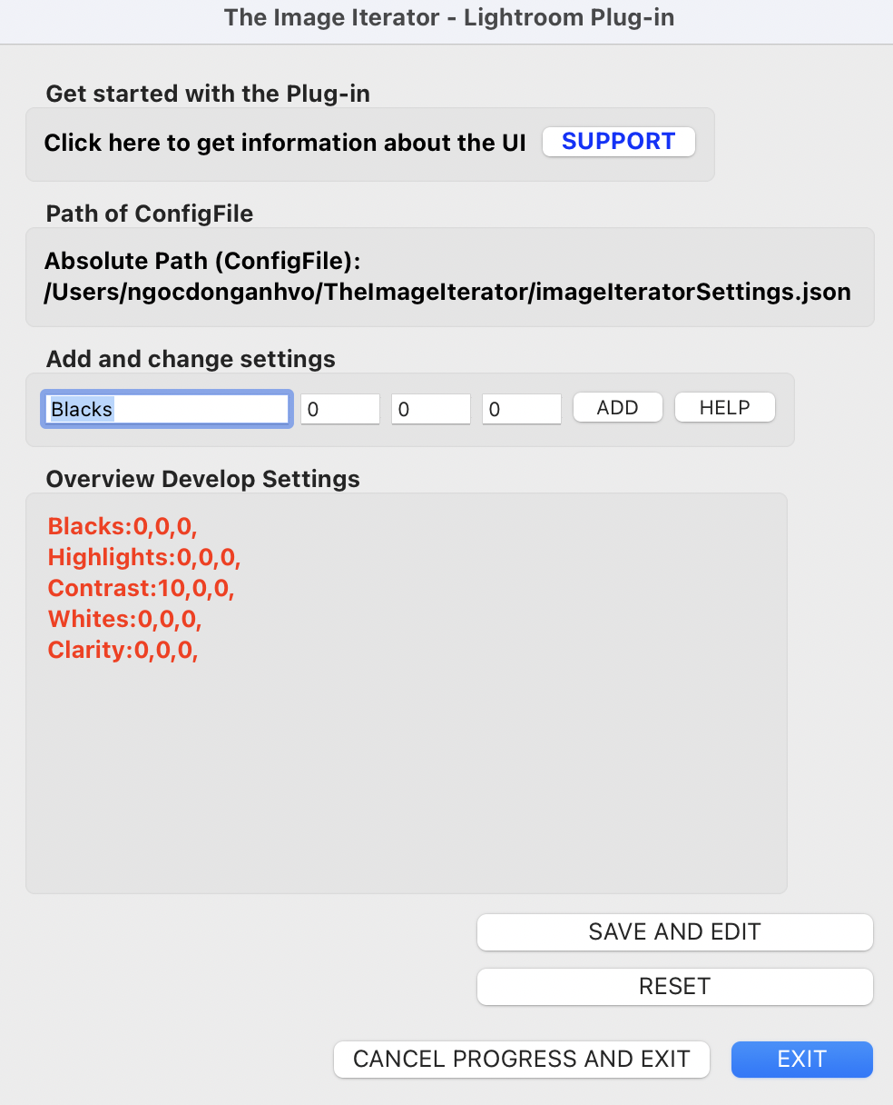

Vielen Dank für Ihre Aufmerksamkeit!

Slide 8
Quellen
- https://www.cleanpng.com/png-github-computer-icons-2415452/download-png.html
- https://www.iconfinder.com/icons/173452/contrast_icon
- https://icon-icons.com/icon/exposure/90318
- https://icon-library.com/icon/saturation-icon-5.html
- https://imgbin.com/png/neJBbKak/color-wheel-color-scheme-complementary-colors-color-theory-png
- https://logowik.com/adobe-lightroom-classic-cc-vector-logo-5989.html
- https://www.subpng.com/png-1619tp/
- https://www.iconfinder.com/icons/3288903/editing_moon_photo_edit_shadow_shadows_icon
- https://www.iconfinder.com/icons/2884100/triangle_vibrance_abstract_geometric_icon

